Slide 1
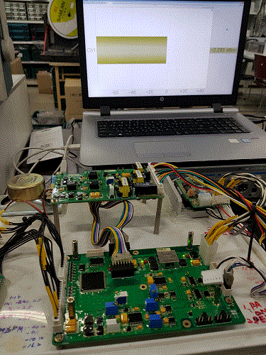
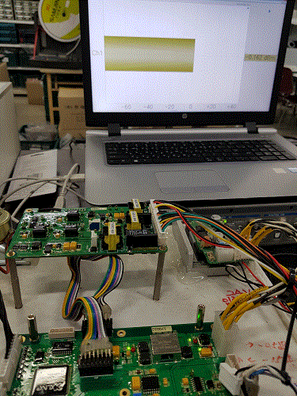
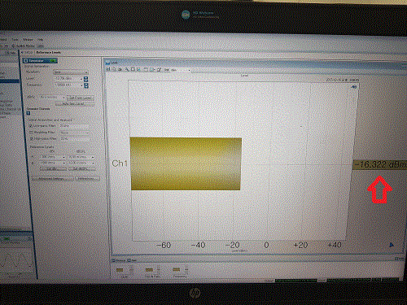
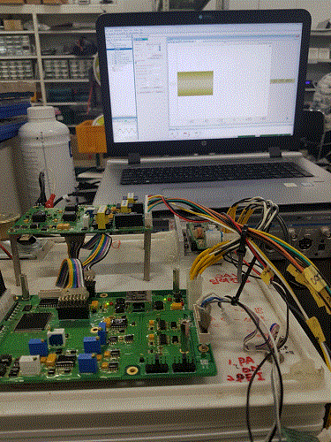
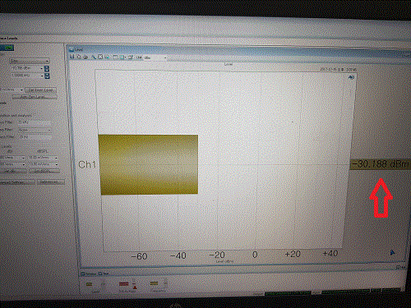
▣ DPO 수동방송 동작 불량(170005) (덴버 DTS 66량)
◈ 현 상 - NCR875. ⇒ NO SOUND RECEIVED FROM DPO BOX. ◈ 원 인 - 육안 확인시 이상 없음. 전원동작 이상 없음. PCB 단품 시험 시 SP 레벨이 낮음. (-30dBm) ◈ 발생현황 - 기간 : 2017.11.22. (1건/33개편성) ◈ 귀책팀(업체) : 우진산전(알에프컴) | ◈ 진행 현황. ① PCB 단품 시험 시 SP 레벨 재 조정 후 정상 동작. ② 수동방송, 비상인터폰 통화 정상. -40dBm 입력 -40dBm 입력 -10dBm 입력 수동방송: -2dBM PEI: 0dBM SP:-16dBM ◈ 추진계획(근본대책) - VR 변동이 없게 LOOKING PAINT 도포. 전체적 셋트 구성으로 테스트 필요함.
 | 수평전개 대상 (일정) | -
 | - 과거차 문제 등록 및 반영(유사 불량 발생 방지).
문제점
개선대책

Slide 2
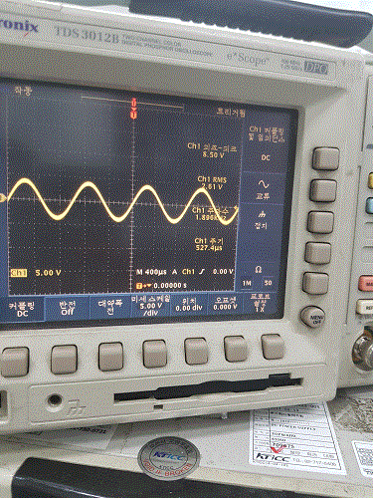
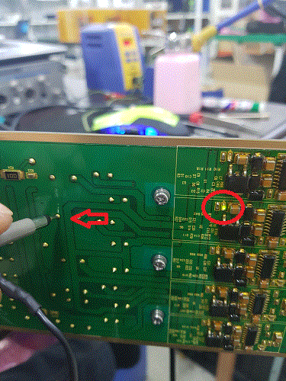
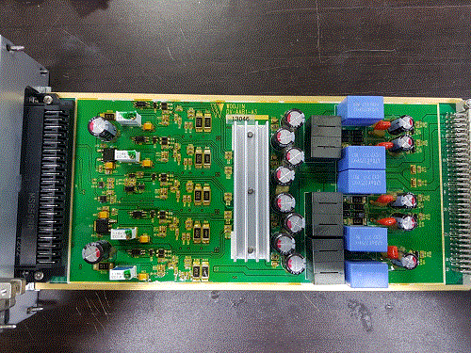
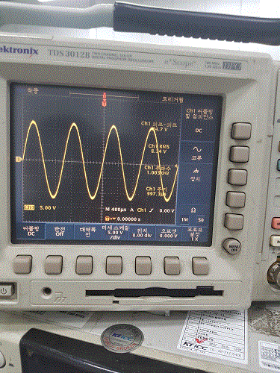
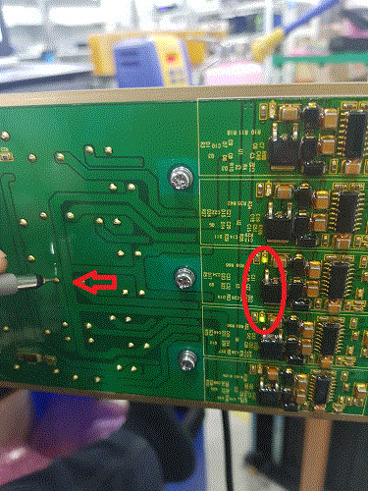
▣ AAB1 동작 불량(13046) (덴버 DTS 66량)
◈ 현 상 - NCR826. ⇒ Simulation does not play. ◈ 원 인 - 육안 확인시 이상 없음. 전원동작 이상 없음. ◈ 발생현황 - 기간 : 2017.10.21. (3건/33개편성) ◈ 귀책팀(업체) : 우진산전(알에프컴) | ◈ 진행 현황. ① PCB 단품 시험 시 이상 없음. ② 각 스피커 단 포인트 조정. (현지 셋팅 값) EXT_SP(L,R): VR1, VR2 – 3KΩ (체크포인트 및 동작 시 LED 점등표시) INT_SP: VR3 – 4KΩ (체크포인트 및 동작 시 LED 점등표시) ◈ 추진계획(근본대책) - 단품으로 테스트 시 이상 증상 발견하지 못함. 전체적 셋트 구성으로 테스트 필요함.
 | 수평전개 대상 (일정) | -
 | - 과거차 문제 등록 및 반영(유사 불량 발생 방지).
문제점
개선대책

Slide 3
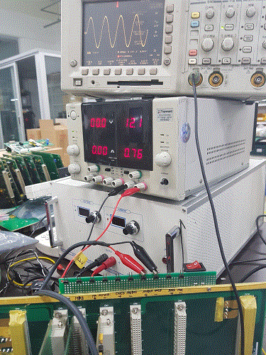
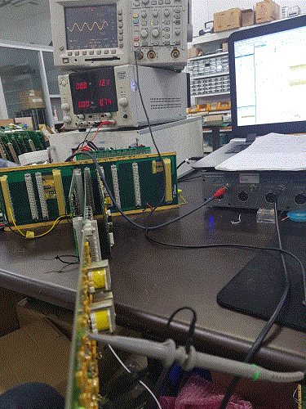
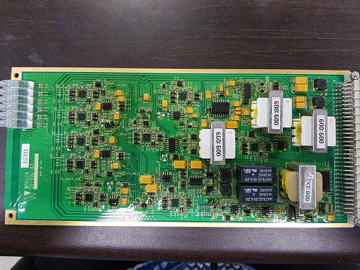
▣ VOL 동작 불량(15701) (덴버 DTS 66량)
◈ 현 상 - NCR458. ⇒ Empty commrack needs the be returned, It burned on the back inside board. ◈ 원 인 - 육안 확인시 이상 없음. 전원동작 이상 없음. ◈ 발생현황 - 기간 : 2017.05.15. (3건/33개편성) ◈ 귀책팀(업체) : 우진산전(알에프컴) | ◈ 진행 현황. ① PCB 단품 시험 시 이상 없음. ② 각 스피커 출력단 정상 동작. : 입력 1㎑ 0㏈m. 출력: 각 스피커 단 140mV 확인. ◈ 추진계획(근본대책) - 단품으로 테스트 시 이상 증상 발견하지 못함. 전체적 셋트 구성으로 테스트 필요함.
 | 수평전개 대상 (일정) | -
 | - 과거차 문제 등록 및 반영(유사 불량 발생 방지).
문제점
개선대책

Slide 4
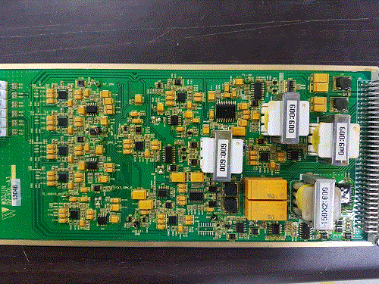
▣ VOL 동작 불량(13046) (덴버 DTS 66량)
◈ 현 상 - NCR816. ⇒ No manual announcement on DPO, DPH, Gooseneck. ◈ 원 인 - 육안 확인시 이상 없음. 전원동작 이상 없음. ◈ 발생현황 - 기간 : 2017.10.30. (3건/33개편성) ◈ 귀책팀(업체) : 우진산전(알에프컴) | ◈ 진행 현황. ① PCB 단품 시험 시 이상 없음. ② 각 스피커 출력단 정상 동작. : 입력 1㎑ 0㏈m. 출력: 각 스피커 단 140mV 확인. ◈ 추진계획(근본대책) - 단품으로 테스트 시 이상 증상 발견하지 못함. 전체적 셋트 구성으로 테스트 필요함.
 | 수평전개 대상 (일정) | -
 | - 과거차 문제 등록 및 반영(유사 불량 발생 방지).
문제점
개선대책

Slide 5
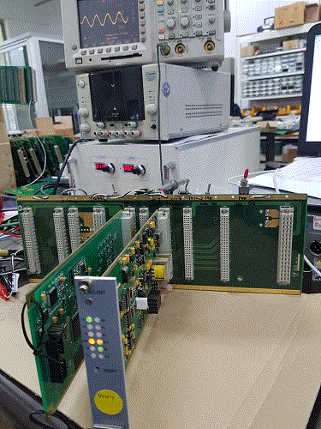
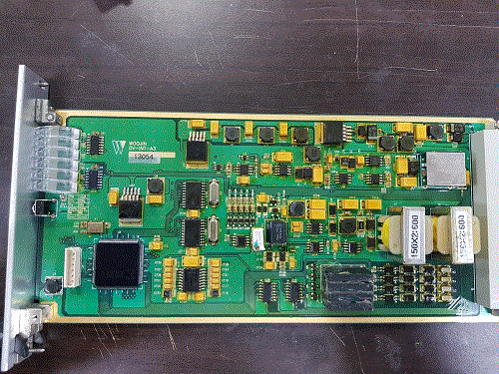
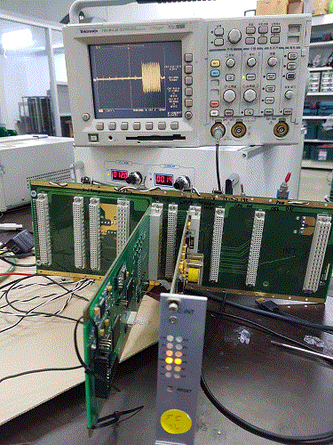
▣ INT 동작 불량(13054) (덴버 DTS 66량)
◈ 현 상 - NCR494. ⇒ No cab announcement when pressed PEI. ◈ 원 인 - 육안 확인시 이상 없음. 전원동작 이상 없음. ◈ 발생현황 - 기간 : 2017.05.26. (3건/33개편성) ◈ 귀책팀(업체) : 우진산전(알에프컴) | ◈ 진행 현황. ① PCB 단품 시험 시 이상 없음. : 입력 1㎑ 0㏈m AUDIO 출력: 약 2.3V 확인. : DUAL TONE: RMS 2V이상 확인. ◈ 추진계획(근본대책) - 단품으로 테스트 시 이상 증상 발견하지 못함. 전체적 셋트 구성으로 테스트 필요함.
 | 수평전개 대상 (일정) | -
 | - 과거차 문제 등록 및 반영(유사 불량 발생 방지).
문제점
개선대책

Slide 6
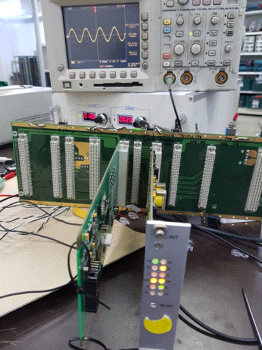
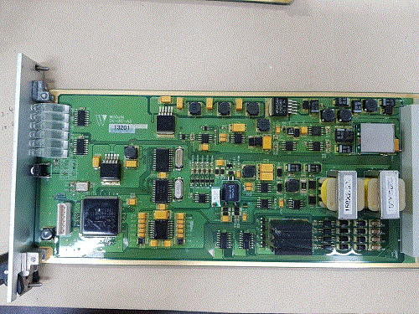
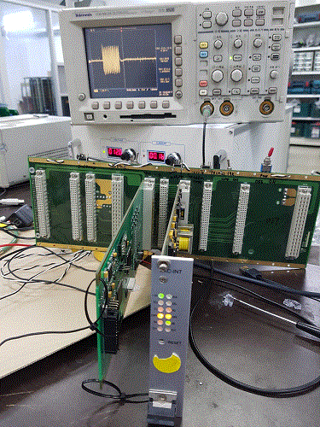
▣ INT 동작 불량(13201) (덴버 DTS 66량)
◈ 현 상 - NCR494. ⇒ No cab announcement when pressed PEI. ◈ 원 인 - 육안 확인시 이상 없음. 전원동작 이상 없음. ◈ 발생현황 - 기간 : 2017.05.26. (3건/33개편성) ◈ 귀책팀(업체) : 우진산전(알에프컴) | ◈ 진행 현황. ① PCB 단품 시험 시 이상 없음. : 입력 1㎑ 0㏈m AUDIO 출력: 약 2.3V 확인. : DUAL TONE: RMS 2V이상 확인. ◈ 추진계획(근본대책) - 단품으로 테스트 시 이상 증상 발견하지 못함. 전체적 셋트 구성으로 테스트 필요함.
 | 수평전개 대상 (일정) | -
 | - 과거차 문제 등록 및 반영(유사 불량 발생 방지).
문제점
개선대책

Slide 7
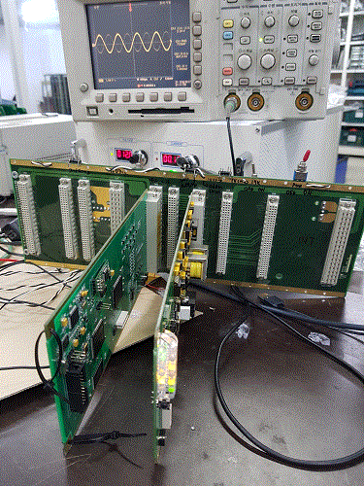
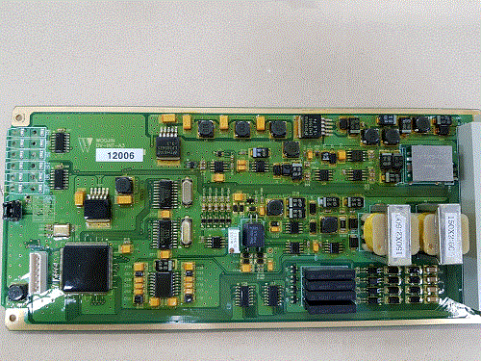
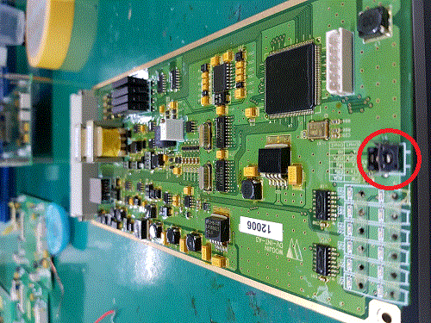
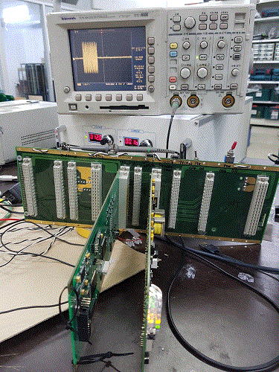
▣ INT 동작 불량(12006) (덴버 DTS 66량)
◈ 현 상 - NCR555. ⇒ No cab announcement and no connection from PEI to OCC. ◈ 원 인 - 육안 확인시 S1 소자 소손. 전원동작 이상 없음. ◈ 발생현황 - 기간 : 2017.08.24. (3건/33개편성) ◈ 귀책팀(업체) : 우진산전(알에프컴) | ◈ 진행 현황. ① S1 소자 교체 (RESET_SW). ② PCB 단품 시험 시 이상 없음. : 입력 1㎑ 0㏈m AUDIO 출력: 약 2.3V 확인. : DUAL TONE: RMS 2V이상 확인. ◈ 추진계획(근본대책) - 단품으로 테스트 시 이상 증상 발견하지 못함. 전체적 셋트 구성으로 테스트 필요함.
 | 수평전개 대상 (일정) | -
 | - 과거차 문제 등록 및 반영(유사 불량 발생 방지).
문제점
개선대책

Slide 8
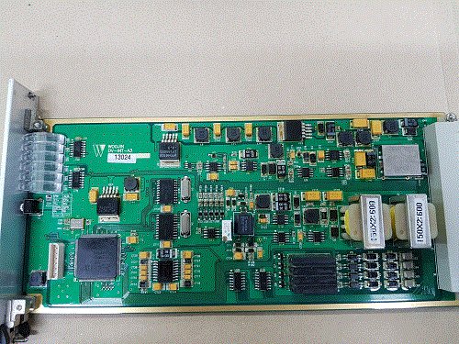
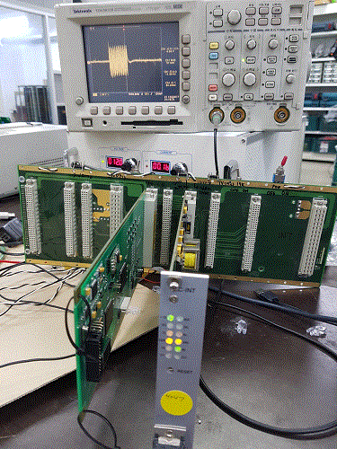
▣ INT 동작 불량(13024) (덴버 DTS 66량)
◈ 현 상 - NCR617. ⇒ No cab announcement when pressed PEI. ◈ 원 인 - 육안 확인시 이상 없음. 전원동작 이상 없음. ◈ 발생현황 - 기간 : 2017.10.16. (3건/33개편성) ◈ 귀책팀(업체) : 우진산전(알에프컴) | ◈ 진행 현황. ① PCB 단품 시험 시 이상 없음. : 입력 1㎑ 0㏈m AUDIO 출력: 약 2.3V 확인. : DUAL TONE: RMS 2V이상 확인. ◈ 추진계획(근본대책) - 단품으로 테스트 시 이상 증상 발견하지 못함. 전체적 셋트 구성으로 테스트 필요함.
 | 수평전개 대상 (일정) | -
 | - 과거차 문제 등록 및 반영(유사 불량 발생 방지).
문제점
개선대책

Slide 9
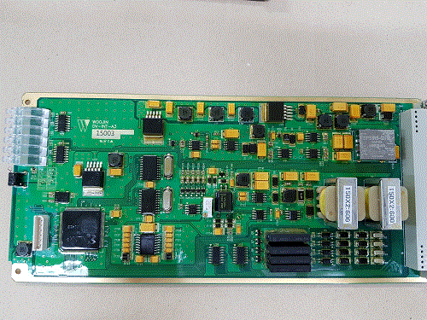
▣ INT 동작 불량(15003) (덴버 DTS 66량)
◈ 현 상 - NCR880. ⇒ No connection to OCC. ◈ 원 인 - 육안 확인시 이상 없음. 전원동작 이상 없음. ◈ 발생현황 - 기간 : 2017.12.01. (3건/33개편성) ◈ 귀책팀(업체) : 우진산전(알에프컴) | ◈ 진행 현황. ① PCB 단품 시험 시 이상 없음. : 입력 1㎑ 0㏈m AUDIO 출력: 약 2.3V 확인. : DUAL TONE: RMS 2V이상 확인. ◈ 추진계획(근본대책) - 단품으로 테스트 시 이상 증상 발견하지 못함. 전체적 셋트 구성으로 테스트 필요함.
 | 수평전개 대상 (일정) | -
 | - 과거차 문제 등록 및 반영(유사 불량 발생 방지).
문제점
개선대책

Slide 10
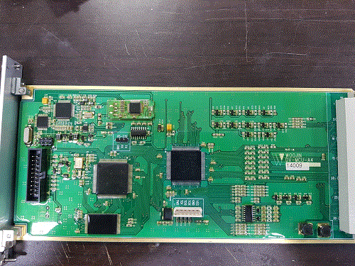
▣ MCU 동작 불량(14009) (덴버 DTS 66량)
◈ 현 상 - NCR498. ⇒ Auto announcement function in the car was not working. ◈ 원 인 - 육안 확인시 이상 없음. 전원동작 이상 없음. ◈ 발생현황 - 기간 : 2017.05.24. (1건/33개편성) ◈ 귀책팀(업체) : 우진산전(알에프컴) | ◈ 진행 현황. ① 자동 방송 동작시험 - 동작확인 : CCP에서 조작하여 CNCS를 통해 RS485에서 MCU를 거쳐 INT와 VOL( CA_AUDIO, TL_AUDIO)에서 AMP를 통해 스피커로 출력. ◈ 추진계획(근본대책) - 단품으로 테스트 시 이상 증상 발견하지 못함. 전체적 셋트 구성으로 테스트 필요함.
 | 수평전개 대상 (일정) | -
 | - 과거차 문제 등록 및 반영(유사 불량 발생 방지).
문제점
개선대책
CCP
CNCS
RS485
PAC MCU
PAC INT
AAB1, AAB2
스피커 출력
PACVOL
*VOL: CA_AUDIO, TL_AUDIO

Slide 11
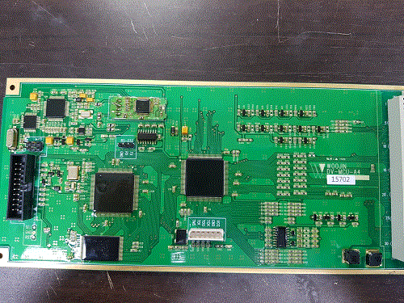
▣ MCU 동작 불량(15702) (덴버 DTS 66량)
◈ 현 상 - NCR498. ⇒ It has no PA announcement. ◈ 원 인 - 육안 확인시 이상 없음. 전원동작 이상 없음. ◈ 발생현황 - 기간 : 2017.10.16. (1건/33개편성) ◈ 귀책팀(업체) : 우진산전(알에프컴) | ◈ 진행 현황. ① 수동 방송 동작 시험. - 동작확인 : DPO 및 DPH 조작하여 방송 INT MCU를 거쳐 VOL에서 AMP를 통해 스피커로 출력 ◈ 추진계획(근본대책) - 단품으로 테스트 시 이상 증상 발견하지 못함. 전체적 셋트 구성으로 테스트 필요함.
 | 수평전개 대상 (일정) | -
 | - 과거차 문제 등록 및 반영(유사 불량 발생 방지).
문제점
개선대책
DPO
PAC INT
PAC MCU
PAC VOL
AAB1, AAB2
DPH
스피커 출력

Slide 12
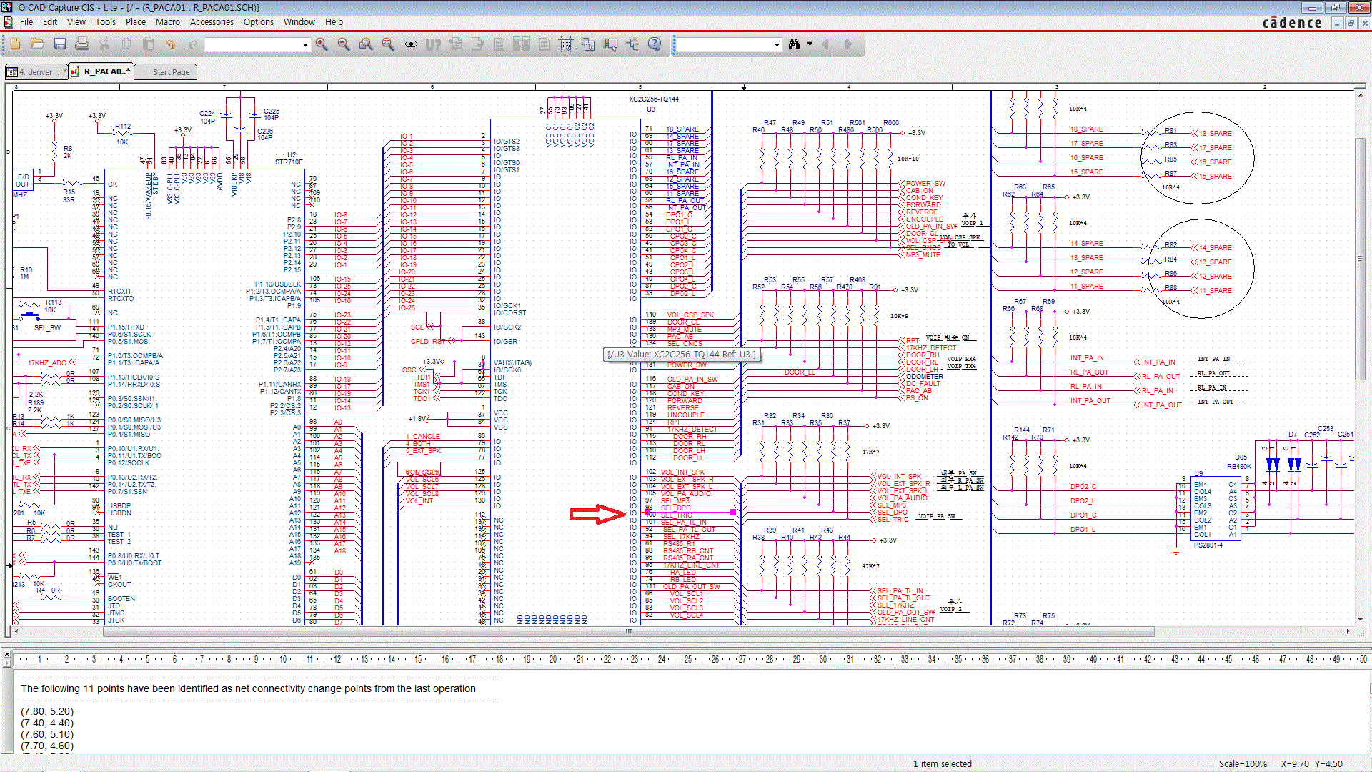
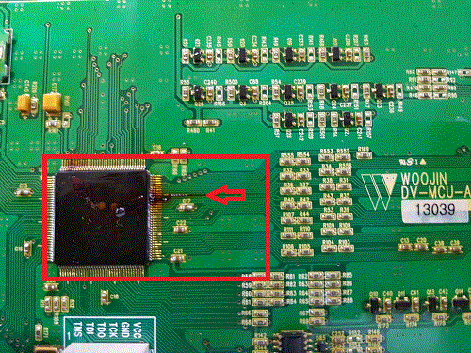
▣ MCU 동작 불량(13039) (덴버 DTS 66량)
◈ 현 상 - NCR498. ⇒ Commrack is power on but MCU, VOI, INT board have no power. Because burned mcu board ◈ 원 인 -육안 확인시 U3 (XC2C256-TQ144) 소손. - PCB회로 LINE이 손상되었으며, 해당 라인은 DPO 연결단이라 소자 소손이 발생될 원인이 없음. ◈ 발생현황 - 기간 : 2017.10.16. (1건/33개편성) ◈ 귀책팀(업체) : 우진산전(알에프컴) | ◈ 진행 현황. ① 소손 된 부품을 교체 하여도 PCB내 회로 라인이 손상되어 수리가 불가함. ◈ 추진계획(근본대책) - 단품으로 테스트 시 이상 증상 발견하지 못함. 전체적 셋트 구성으로 테스트 필요함.
 | 수평전개 대상 (일정) | -
 | - 과거차 문제 등록 및 반영(유사 불량 발생 방지).
문제점
개선대책

Slide 13
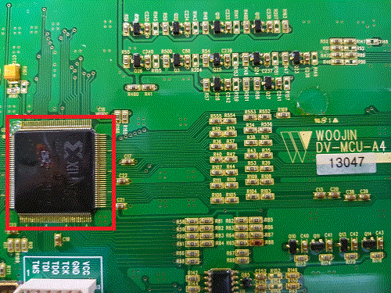
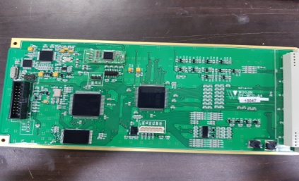
▣ MCU 동작 불량(13047) (덴버 DTS 66량)
◈ 현 상 - NCR498. ⇒ Commrack is power on but MCU, VOI, INT board have no power. Because burned mcu board. ◈ 원 인 - 육안 확인시 U3 (XC2C256-TQ144) 소손. 전원동작 확인시 3.3V LINE 이상. - 원인은 알수 없으나 전원 3.3V LINE이 GND와 숏트 현상. PCB 내 3.3V 사용하는 모든 IC소자 소손 된 상태. ◈ 발생현황 - 기간 : 2017.10.16. (1건/33개편성) ◈ 귀책팀(업체) : 우진산전(알에프컴) | ◈ 진행 현황. ① 소손 된 부품을 교체 하려다 PCB 손상이 발생하여 부득이 하게 PCB 교체 진행. (S/NO 동일번호 부여) - 추후 같은 불량이 발생시는 수리 불가로 처리. (코팅부분에 대한 소자 분리시 PCB회로 라인에 손상 발생) ⇒ ◈ 추진계획(근본대책) - 단품으로 테스트 시 이상 증상 없음. 전체적 셋트 구성으로 테스트 필요함.
 | 수평전개 대상 (일정) | -
 | - 과거차 문제 등록 및 반영(유사 불량 발생 방지).
문제점
개선대책

